Slide 1

ПРОФЕСИОНАЛНИ ЦЕННОСТИ И НОРМИ НА СЛУЖИТЕЛИТЕ В БЪЛГАРСКИ ЧЕРВЕН КРЪСТ
Емпирично изследване
Изготвили: Николай Ракъджиев и Станислав Маринов

Slide 2

Представяне на организацията
Българският Червен кръст е доброволна организация, която е част от Международното червенокръстко движе-ние и се ръководи от неговите основни при-нципи: неутралност, хуманност, безприст-растност, независимост, доброволност, единство и универсалност.

Slide 3
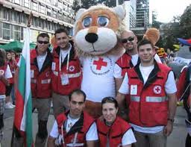
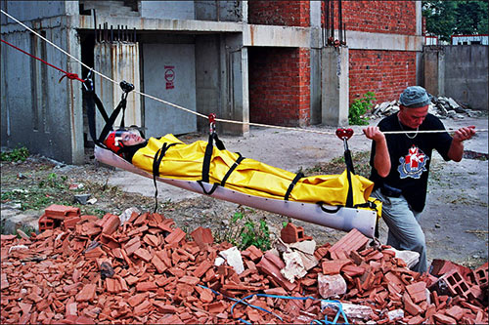
Организацията е незави-сима и с над 130 годишна история.
Чрез своята мрежа от доброволци в цялата страна БЧК подкрепя уязвимите хора в бедствени и кризисни ситуации. Посредством програми за обучение и дейности в полза на обществото допринася за облекчаване и предотвратяване на страданието във всичките му форми, закриля здравето и живота и осигурява уважение към човешката личност.

Slide 4
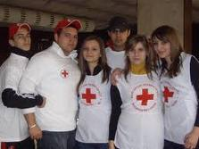
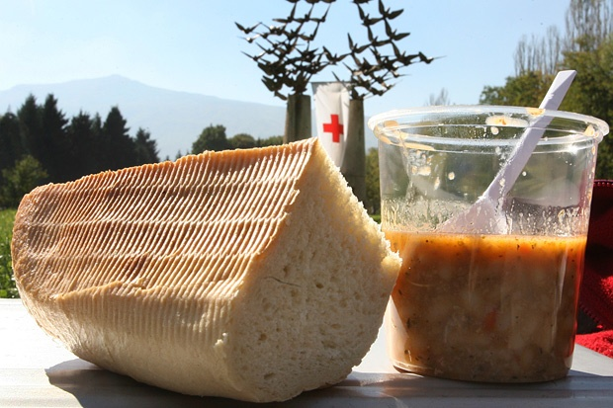
Специфика на дейността на институцията
(клиенти и услуги)
Програма „Домашни грижи” се реализира успешно в десет района на страната.
Доброволците и социалните асистенти са представители на различни възрастови групи и ежедневно оказват помощ, посещавайки възрастните, страдащи от заболявания, в жилищата им.
Подкрепата се изразява в готвене, чистене, пазаруване. Помощ се оказва при хранене, при придвижване на съответното лице. Здравословното състояние на бенефициентите на услугите на БЧК, отнасящи се до домашните грижи, се установява със съответните експертизи и решения на ТЕЛК.

Slide 5

Концепция на изследването
Обект:
Ценностите на работещите по програма „Домашни грижи”.
Предмет:
Предимствата на БЧК в предоставянето на социални услуги.
Цел:
Изследване на опита на работещите по програмата и достигане до изводи за отношението към клиентите и качеството на услугите.

Slide 6

Хипотеза:
Работещите по програмата на БЧК „Домашни грижи” съблюдават принципа за хуманно отношение към клиентите. Дългогодишният опит е най-голямото предимство на организацията, предвид множеството и разнообразни осъществявани начинания, благоприятстващ по-навременното и ефективно полагане на грижи. Предполага се, че за извършването на социални дейности се изисква висока мотивация, каквато навярно не липсва на служителите на БЧК, които със сигурност биха се зарадвали на някакви допълнителни стимули и поощрения. Застъпени са екипността, сътрудничеството с различни помагащи специалисти. Може би най-голямото срещано затруднение настъпва в резултат на предразсъдъците – лични, на клиентите и на обществото – към естеството на упражнявания труд. Описаното, разбира се, не понижава качеството на услугите, а удовлетвореността на ползвателите й е закономерно голяма.

Slide 7
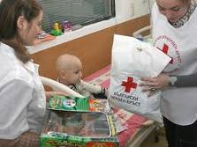
Резултати
Анкетирани - 5 души. Трима са заети в БЧК от над 5 години. Организацията работи с около 340 клиенти годишно. Всеки служител работи с различен брой клиенти.
Най-застъпени международни червенокръстки ценности: хуманност и безпристрастност. Най-силни страни на БЧК: надеждност, социална ангажираност и дългогодишен опит.

Slide 8
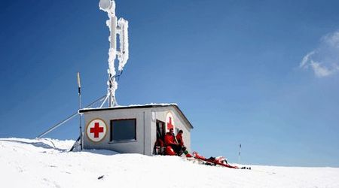
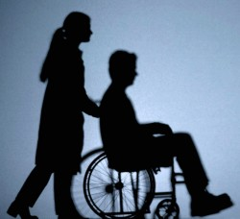
Работещите по програма "Домашни грижи" си сътрудничат със социални работници, социални асистенти, психолози, лекари, юрити и общинска администрация. Най-голяма удовлетвореност на работещите в БЧК доставят общуването с колеги и общуването с клиенти. Отношението на заобикалящите работещите в БЧК хора към упражняваните от тях дейности е одобрително, а координацията между социалните асистенти - ефективна. Професионалистите от БЧК са мотивирани да работят, а мотивацията им би нараснала още повече, ако бъде повишено възнаграждението и се предоставят социални придобивки.

Slide 9


По наблюдения на работещите в БЧК, ползвателите на услугата са напълно удовлетворени от полаганите грижи. Основните трудности, които срещат в работата си заетите в БЧК, са от материално естество. Четири от изследваните лица са от женски пол. Възрастта е в порядъка 35-55 години. Отговорил е само един висшист. С полувисше образование са трима, а със средно-специално – един.

